Slide 1

Číslo přílohy: | VY_ 32_INOVACE_18_SČÍTÁNÍ A ODČÍTÁNÍ DO 20 S PŘECHODEM PŘES 10
Autor: | Mgr. Petra Kukuczková
Předmět: | Matematika
Třída: | 2. ročník
Šablona projektu: | III/2 Inovace a zkvalitnění výuky prostřednictvím ICT
Datum zařazení do výuky a zapsání do třídní knihy | 6. 10. 2011
Jazyk: | Český jazyk
Název a anotace: | SČÍTÁNÍ A ODČÍTÁNÍ DO 20 S PŘECHODEM PŘES 10 - procvičování
Druh učebního materiálu: | DUM – Prezentace Power Point
Očekávaný výstup | Sčítá a odčítá do 20 s přechodem přes desítku
Využité materiály: | Obrázky byly použité z klipartu Microsoft Office.

Slide 2
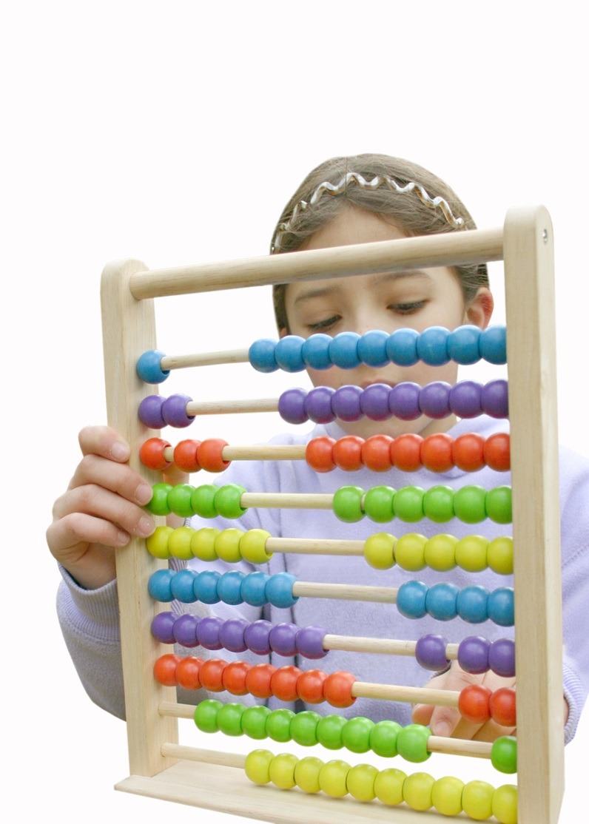
SČÍTÁNÍ A ODČÍTÁNÍ DO 20
S PŘECHODEM PŘES DESÍTKU

Slide 3
Doplň chybějící číslo a napiš příklady
8
5
7
9

Slide 4
Doplň chybějící čísla
  4
  2
  5
  4
  3
  5
  2
  6
  1
  3
  4
  2
  5
  3
  5

Slide 5
Počítej
+3
+2
+3
+2
 | 3
 | 3
 | 4
 | 4
PRO CHYTRÉ HLAVIČKY
-2
-1
-2
-1

